Slide 1
Nyreforeningens Årsmøde
Middelfart
Lørdag den 20. april, 2024
Nyt fra Nyreområdet
- bl.a om forebyggelse af kronisk nyresygdom
Henrik Birn
Formand for Dansk Nefrologisk Selskab
Overlæge
Nyresygdomme, Aarhus Universitetshospital

Slide 2
Forekomst af kronisk nyresygdom i Danmark
Voksne mennesker i nyremedicinsk regi
Kronisk nyresyge voksne med (er)kendt kronisk nyresygdom
Kronisk nyresyge voksne mennesker i Danmark, Anslået 500.000-600.000
Mennesker i dialyse eller med transplanteret nyre

Slide 3
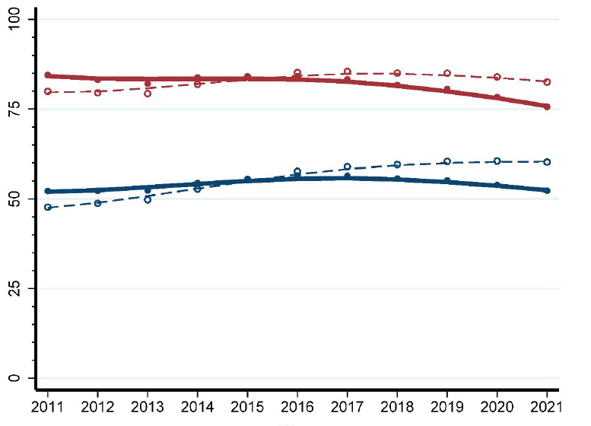
Forekomst af kronisk nyresygdom i Danmark
Andel af befolkningen, der har kronisk nyresygdom i Danmark
Kvinder
Forekomst, antal per 1000 borgere
Mænd
Årstal
Vestergaard et al, submitted

Slide 4
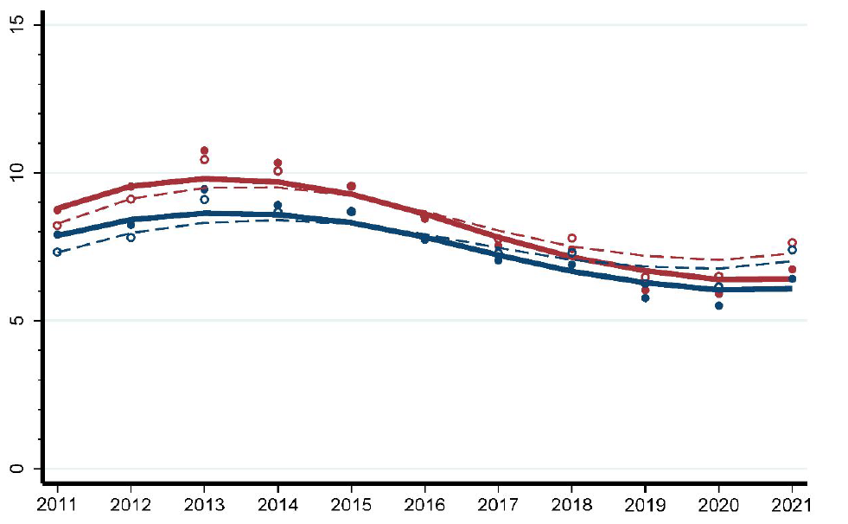
Forekomst af kronisk nyresygdom i Danmark
Andel af befolkningen, der har kronisk nyresygdom i Danmark
Kvinder
Forekomst, antal per 1000 borgere
Mænd
Andel med nykonstateret nyresygdom
Årstal
Vestergaard et al, submitted

Slide 5
Hvad vil det sige at forebygge kronisk nyresygdom?
Hvornår skal vi forbygge:
Øget risiko for nyre-sygdom
Nyresygdommed nedsat nyrefunktion
Normalt
Nyreskade
Nyresvigt
Eksempler:
Forhøjet blodtryk
Sukkersyge
Åreforkalkning
Hjertesygdom
Nyretoksisk påvirkning
Akut nyresvigt
Dialyse
Transplantation
Eksempel:
Forhøjet udskillelse af albumin i urinen

Slide 6
Hvad vil det sige at forebygge kronisk nyresygdom?
Hvornår skal vi forbygge:
Øget risiko for nyre-sygdom
Nyresygdommed nedsat nyrefunktion
Normalt
Nyreskade
Nyresvigt
Eksempler:
Forhøjet blodtryk
Sukkersyge
Åreforkalkning
Hjertesygdom
Nyretoksisk påvirkning
Akut nyresvigt
Dialyse
Transplantation
Eksempel:
Forhøjet udskillelse af albumin i urinen

Slide 7
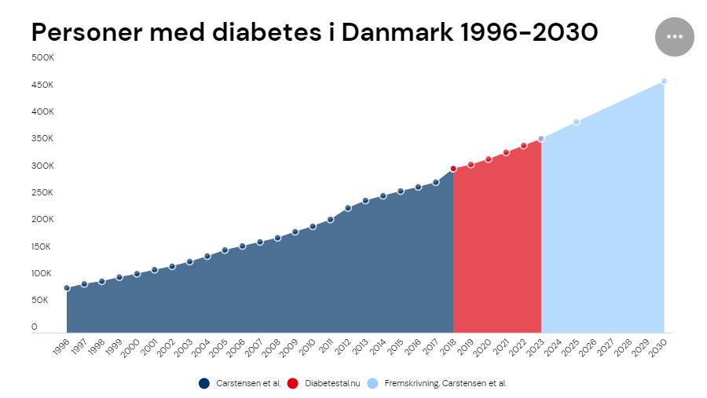
Kan vi forebygge kronisk nyresygdom?
Så skal vi forebygge sukkersyge, blodtryksforhøjelse og hjertekarsygdom….
Diabetesforeningen, https://diabetes.dk/nyheder/2023/diabetes-pa-fremmarch-over-350-000-danskere-har-diabetes-viser-ny-dataportal

Slide 8
Hvad vil det sige at forebygge forværring i kronisk nyresygdom?
Hvornår skal vi forbygge:
Øget risiko for nyre-sygdom
Nyresygdommed nedsat nyrefunktion
Normalt
Nyreskade
Nyresvigt
Eksempler:
Forhøjet blodtryk
Sukkersyge
Åreforkalkning
Hjertesygdom
Nyretoksisk påvirkning
Akut nyresvigt
Dialyse
Transplantation
Eksempel:
Forhøjet udskillelse af albumin i urinen

Slide 9
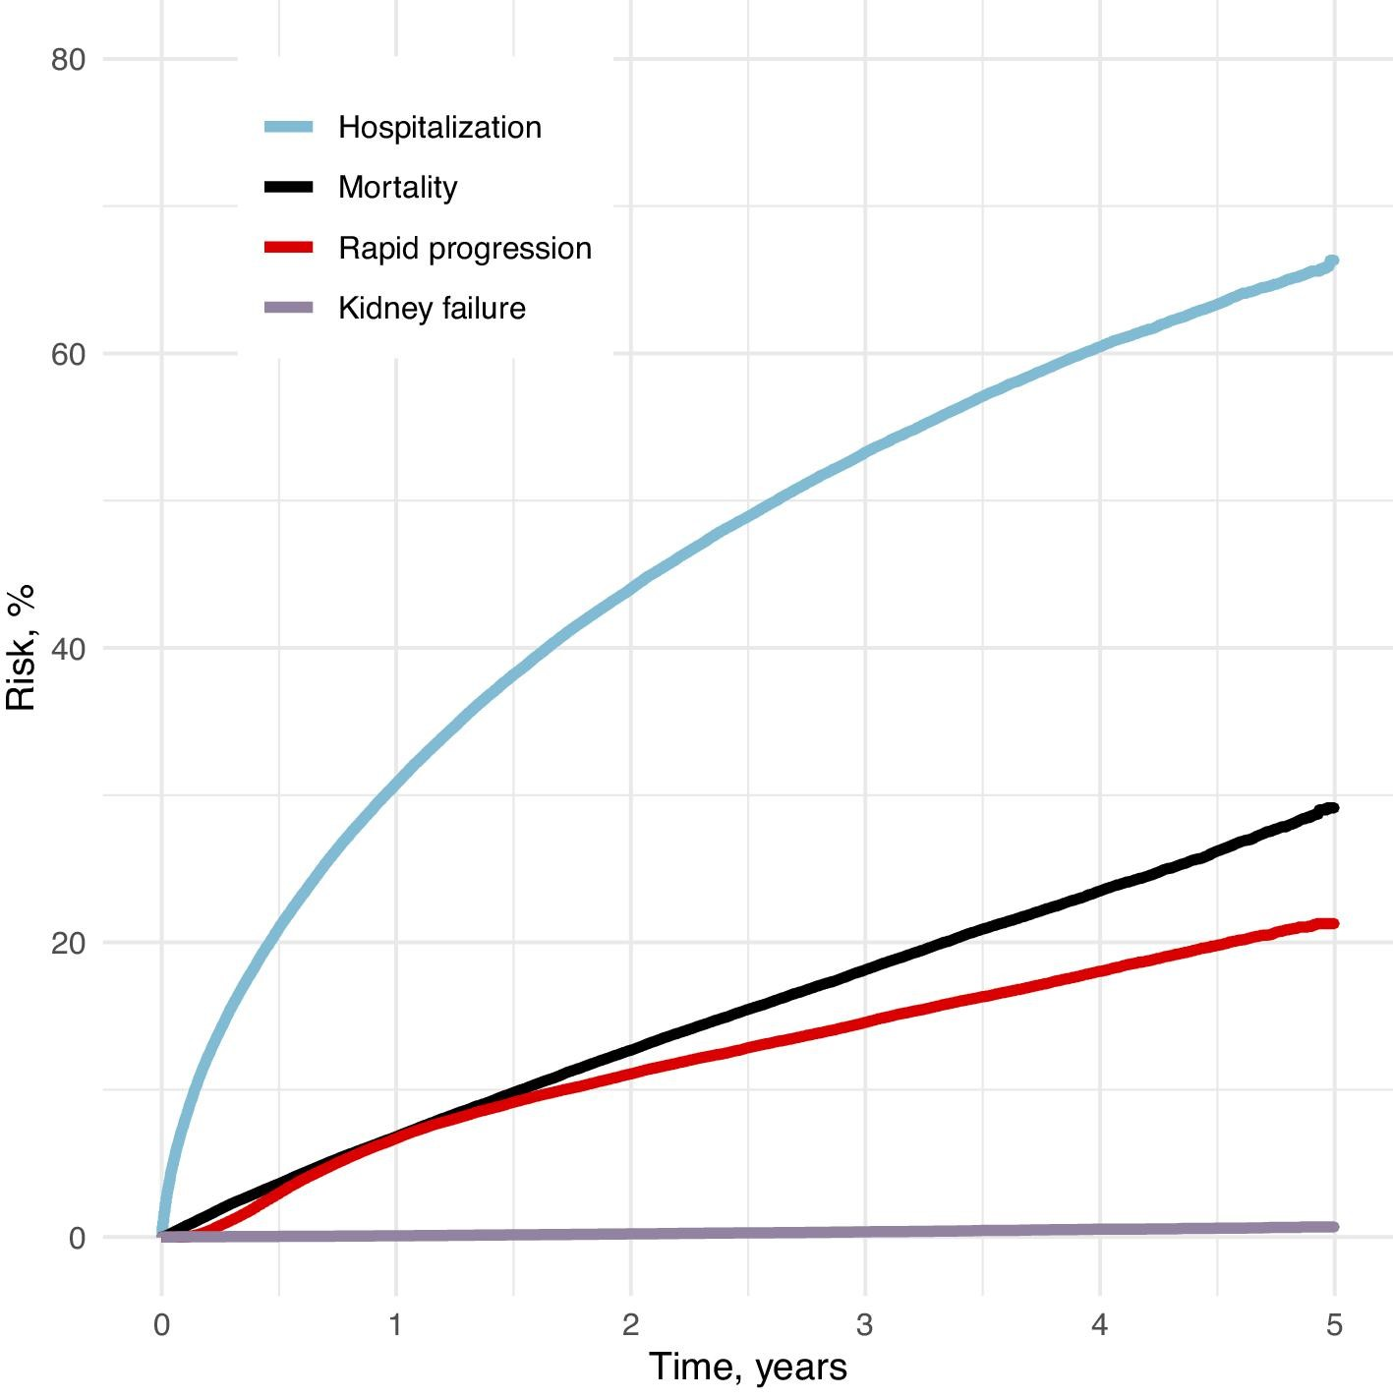
...og så det handler ikke kun om at forebygge forværring i kronisk nyresygdom?
Hvad sker der efter man får konstateret moderat, kronisk nyresygdom (stadie 3 kronisk nyresygdom)?
Indlæggelse
Død
Hastigt tab af nyrefunktion
Kronisk nyresvigt
Indlæggelse
Risiko i %
Død
Hastigt tab af nyrefunktion
Kronisk nyresvigt
Tid i år
Vestergaard et al, Nephrol Dial Transplant. doi: 10.1093/ndt/gfad271, 2024.

Slide 10
...og så det handler ikke kun om at forebygge forværring i kronisk nyresygdom?
…det handler også om risikoen for indlæggelser, hjertekarsygdom - og livskvalitet
Øgningen i risikoen for at død af hjerte- og karsygdom
afhængigt af nyrefunktion og mængde af protein i urinen
Tidspunkt for start af dialyse/transplantation
Mennesker med
Kronisk nyresygdom
Mennesker med
Kronisk nyresygdom
15
30
45
60
75
90
105
5
10
30
300
1000
Nyrefunktion
Udskillelse af protein (albumin) i urinen
Modificeret fra Matsushita et al. Lancet Diabetes Endocrinol 3: 514–25, 2015

Slide 11
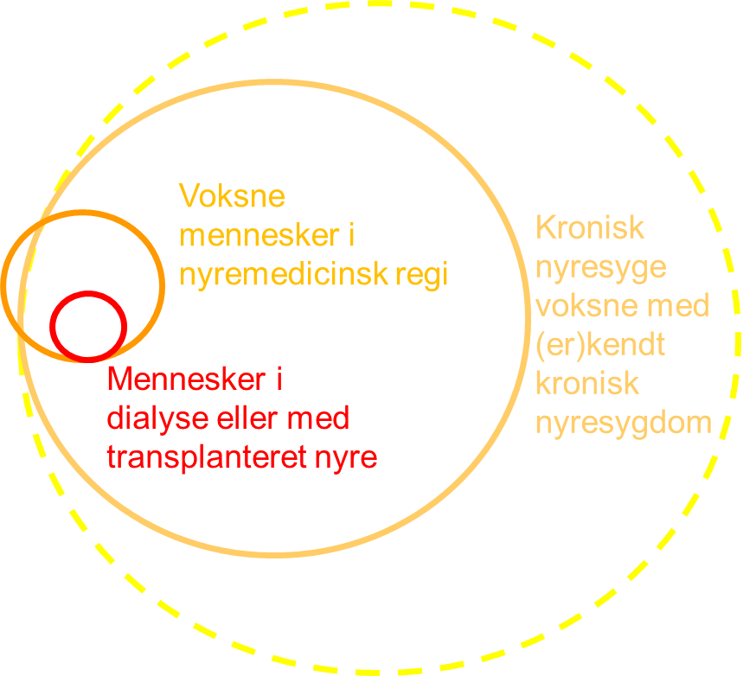
Hvad skal der til for at vi kan forebygge forværring i kronisk nyresygdom?
Øget opmærksomhed på kronisk nyresygdom
Fokus på mennesker i risikogrupper:
Blodtryksforhøjelse
Sukkersyge
Hjerte- og karsygdom
Mennesker, der behandles med eller på anden måde udsættes for nyreskadelige stoffer
Mennesker, der er i familie med patienter med svært nyresvigt
- Bør som udgangspunkt testes for nyresygdom ca. en gang om året

Slide 12
Hvad skal der til for at vi kan forebygge forværring i kronisk nyresygdom?
Kendskab til behandlingsmulighederne
Nye internationale behandlingsvejledninger fra KDIGO
Nye behandlingsvejledninger i Danmark (fra Dansk Nefrologisk Selskab)

Slide 13
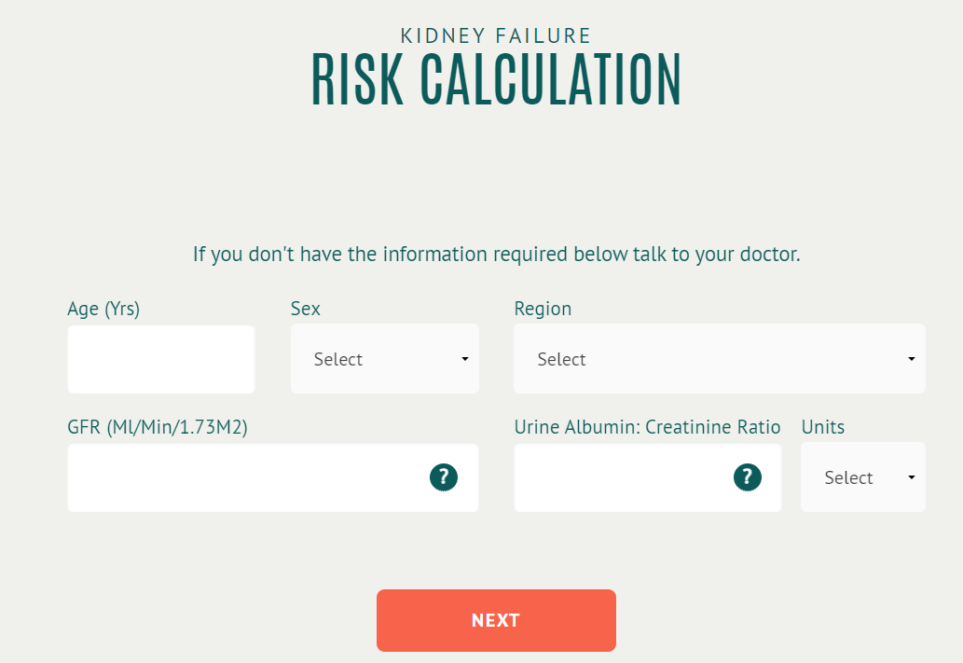
KDIGOs nye vejledning for kronisk nyresygdom
- hvad er nyt?
Ny viden om betydningen af livsstil og livsstilsændringer.
Brug af risiko-estimeringsværktøjer.
Flere forskellige, både til at udregne risikoen for at få kronisk nyresygdom og risikoen for at udvikle nyresvigt (eks: https://www.ckdpc.org/risk-models.html)
OBS altid med forbehold!
Nye medicinske behandlinger.
KDIGO 2024 Clinical Practice Guideline For The Evaluation And Management Of chronic kidney Disease. Kidney Int. 105 (Suppl 4S), S117–S314, 2024

Slide 14
Kan vi forebygge forværring i kronisk nyresygdom?
Livsstil:
Undgå rygning.
Motion – fysisk aktivitet mindst 150 min om ugen.
Kost – undgå stort proteinindtag (> 1,3 g/kg kropsvægt per døgn)
KDIGO 2024 Clinical Practice Guideline For The Evaluation And Management Of chronic kidney Disease. Kidney Int. 105 (Suppl 4S), S117–S314, 2024

Slide 15
Kan vi forebygge forværring i kronisk nyresygdom?
Vi flere nye behandlinger – og der er sikkert flere på vej - der kan beskytte nyrerne og nedsætte tabet af nyrefunktion:
ACE-hæmmere og Angiotensin II-receptor blokkere
SGLT2-hæmmere
Mineralkortikoid-receptor-hæmmere – specielt ved sukkersyge
GLP-1-receptor-agonister (semaglutid og andre) – ved sukkesyge
Andre på vej……
Endothelinreceptor-hæmmere?
Aldosteronsyntase-hæmmere?

Slide 16
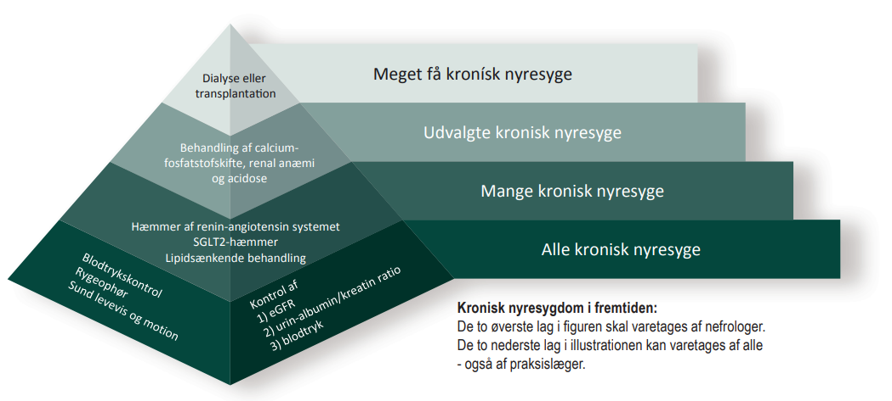
Kan vi forebygge forværring i kronisk nyresygdom?
En stor opgave for almen praksis
Medicinsk Tidskrift 2, 2023 (Henrik Birn)

Slide 17
KDIGOs nye vejledning for kronisk nyresygdom
- patienternes forord
The identification of chronic kidney disease begins a long journey for any patient……
……if the starting point for many people is ignorance of what a kidney actually does, then without a holistic approach to patient care, much of the potential effectiveness of medical interventions can be diluted.....
Acceptance of the seriousness of chronic kidney disease can take a lot longer for a person to process……
In an ever-increasingly busy world of medical care, as patients, we believe that the best approach is for any physician to aim to achieve a partnership of knowledge with the patient regarding their chronic kidney disease care.
KDIGO 2024 Clinical Practice Guideline For The Evaluation And Management Of chronic kidney Disease. Kidney Int. 105 (Suppl 4S), S117–S314, 2024

Slide 18
Hvad ellers?
Nye behandlinger til glomerulonefritis
Nye immundæmpende behandlinger.
Bedre brug af kendte behandlinger, f.eks. mindre brug af binyrebarkhormon og derfor færre bivirkninger.
Nye og bedre behandlinger til sukkersyge, hjertesvigt og åreforkalkning.

Slide 19
Eksempler på spændende nationale, danske studier med betydning for nyresyge mennesker
Kan nefrotisk syndrom (”minimal change sygdom”) behandles lige så effekttivt med mindre dosis binyrebarkhormon?
Data præsenteres i maj til det eurpæiske, nyremedicinske møde i Stockholm
Har mennesker i dialyse gavn af blodfortyndende behandling ved hjerteflimmer?
Kan antibiotika forebygge blodforgiftninger hos mennesker med dialysekateter?
Virker binyrebarkhormon ved allergisk nyresvigt?
Kan nyrebiopsi (vævsprøve) give mere viden om nyresygdom ved sukkersyge?

Slide 20
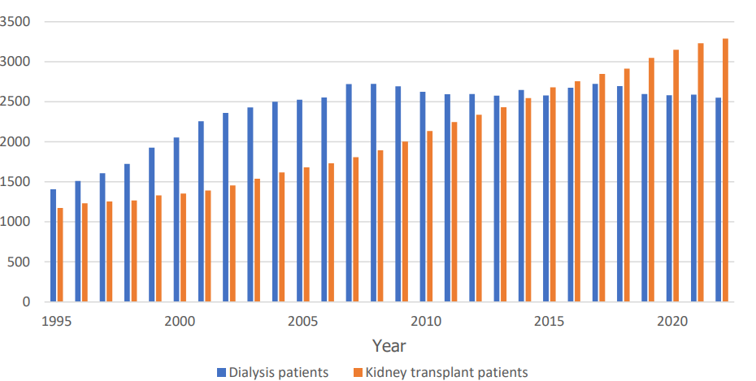
Hvad med de mennesker, som allerede har fået nyresvigt?
Antal mennesker, der modtager dialyse eller har en transplanteret nyre i Danmark
Antal mennesker i dialysebehandling eller med en fungerende, transplanteret nyre
i Danmark fra 1995 til 2022
Antal mennesker
Årstal
Dialyse
Nyretransplanterede
DNSL, Rød rapport 2022

Slide 21
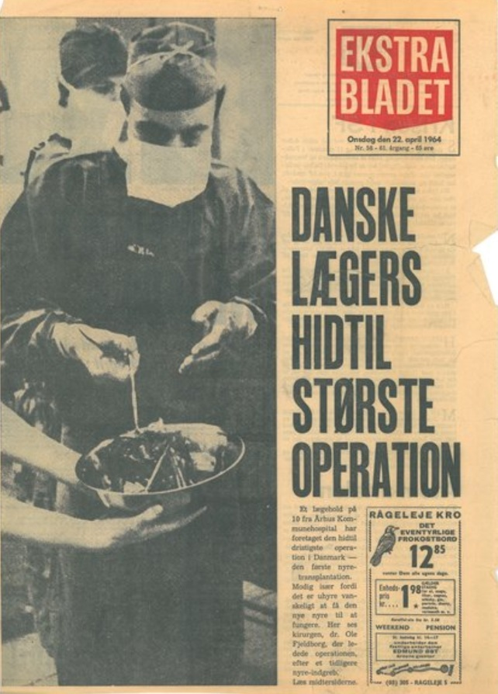
Hvad med dem, som allerede har fået nyresvigt?
Bedre hæmodialyse?
Flere nyredonorer
Nyrebytteprogrammet for levende nyredonorer
Donation efter kredsløbs-død (DCD)
Behandlinger til bedring af den transplanterede nyres tilstand
Længere funktion af den transplanterede nyre
Alternativer til dialyse eller transplantation
Notes:
.

Slide 22
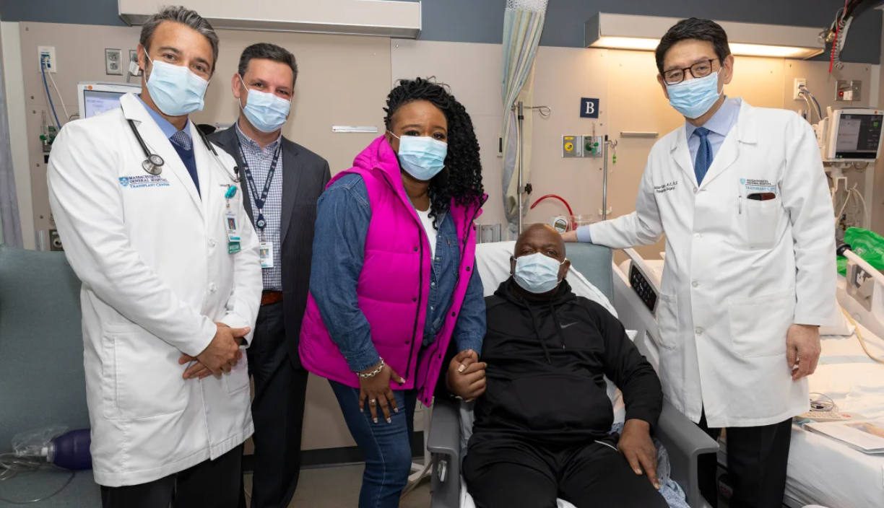
Transplantation med grisenyrer?
Alternativer til dialyse eller transplantation
Flere nyredonorer
Nyrebytteprogrammet for levende nyredonorer
Donation efter kredsløbs-død (DCD)
Behandlinger til bedring af den transplanterede nyres tilstand
Længere funktion af den transplanterede nyre
Grisenyrer?
CNN, 4. april, 2024, https://edition.cnn.com/2024/04/04/health/pig-kidney-transplant-patient-home/index.html

Slide 23
Et kig i krystalkuglen….
Flere nye behandlinger kan mindske tab af nyrefunktion – og alvorlige komplikationer til kronisk nyresygdom
Behandlinger kan optimeres, så mængden af bivirkninger mindskes
Stor interesse for forskning og udvikling indenfor nyresygdomme:
.

Slide 24
Spørgsmål?

